Slide 1
Введение в NumPy
Докладчик: студент 4 курса МФТИ Евграфов Михаил
МФТИ. 2022

Slide 2
Содержание презентации:
Мотивация изучения NumPy;
Что такое NumPy;
Чем хорош NumPy:
Объекты в Python;
Списки в Python;
Преимущества NumPy;

Slide 3
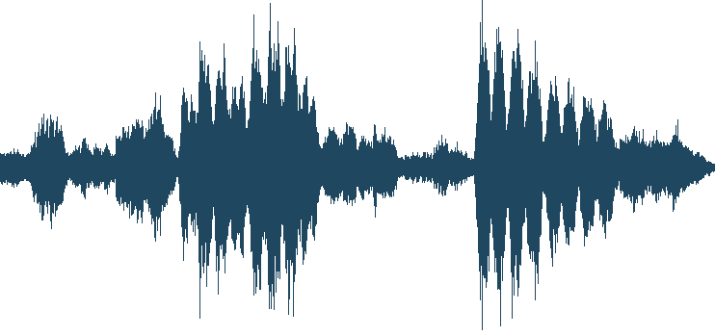
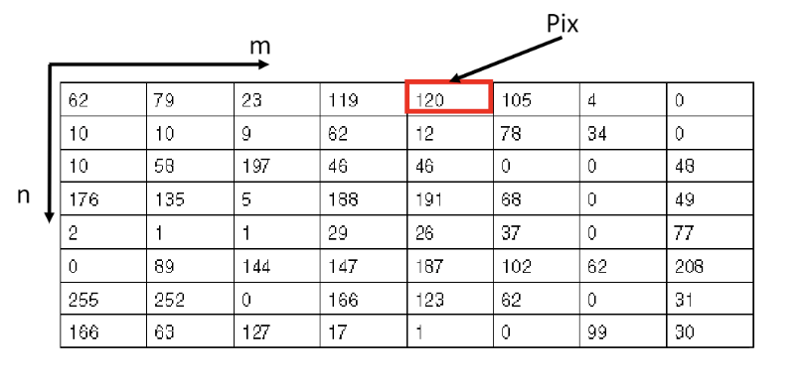
Мотивация
Первым шагом к анализу данных является их преобразование в числовые массивы:
Пример 1: Аудио-клипы можно представить, как одномерные массивы интенсивности звука
Пример 2: Изображения представимы в виде двумерных массивов яркости пикселей

Slide 4
Содержание презентации:
Мотивация изучения NumPy;
Что такое NumPy;
Чем хорош NumPy:
Объекты в Python;
Списки в Python;
Преимущества NumPy;

Slide 5

Что такое NumPy
NumPy(сокращение от Numerical Python) - библиотека для эффективной работы с плотными массивами однородных данных;
NumPy формирует ядро всей экосистемы утилит для работы с данными в Python;
Логотип NumPy

Slide 6
Содержание презентации:
Мотивация изучения NumPy;
Что такое NumPy;
Чем хорош NumPy:
Объекты в Python;
Списки в Python;
Преимущества NumPy;

Slide 7
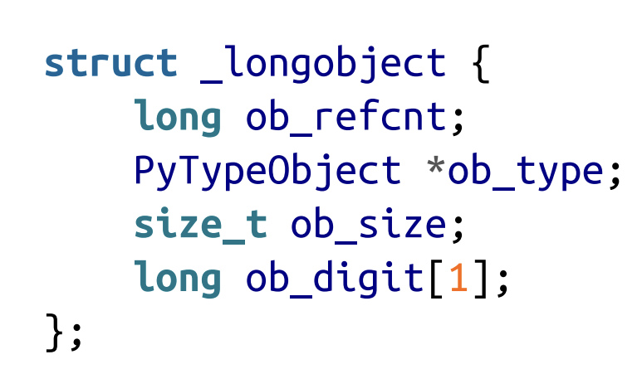
Объекты в Python
Объекты в CPython - указатели на структуры языка C, которые содержат не только значение, но и информацию об объекте.
ob_refcnt - счетчик ссылок;
ob_type - тип переменной;
ob_size - размер данных;
ob_digit - целое число;
Структура языка С, описывающая объект int в Python

Slide 8
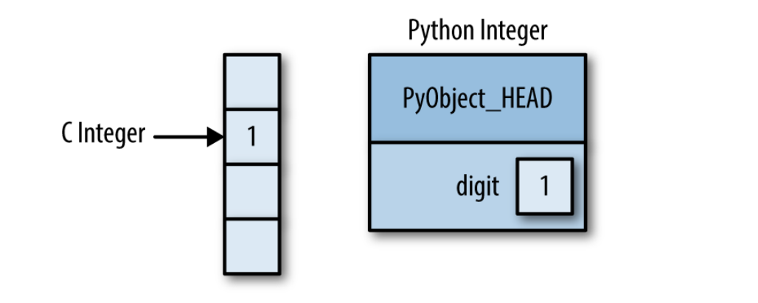
Объекты в Python
Существует избыточность при хранении данных, например целых чисел, в Python по сравнению с компилируемыми языками программирования.
Разница между целыми числами в C и Python

Slide 9
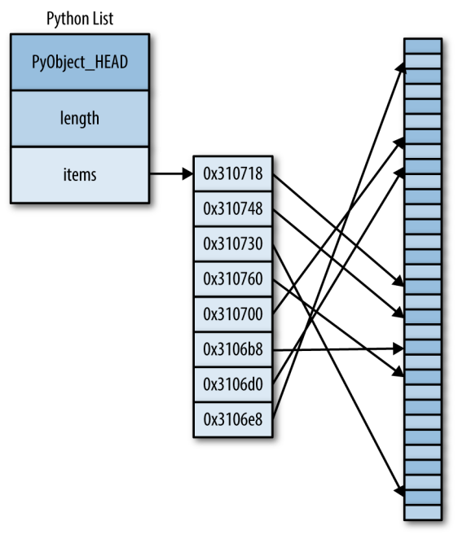
Списки в Python
Проблема: при использовании списков Python для хранения однородных данных мы храним избыточную информацию, связанную с реализацией объектов Python;
Решение: хранить данные в массиве с фиксированным типом данных;
Списки в Python

Slide 10
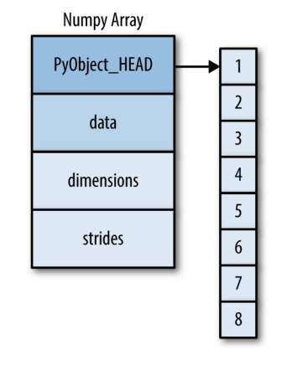
Преимущества NumPy.
Эту проблему решают массивы NumPy
Массивы содержат указатель на непрерывный блок данных;
Массивы с фиксированным типом гораздо эффективнее хранят данные и работают с ними;
Списки в NumPy

Slide 11



Для интересующихся
PyTorch
Numba
CuPy

Slide 12
Выводы:
Массивы NumPy эффективнее хранят однородные данные и работают с ними по сравнению со списками Python;
Если вам нужно обрабатывать небольшое количество неоднородных данных, используйте списки Python;
Если вам нужно обрабатывать большое количество неоднородных данных, используйте структуры данных из утилит, использующих NumPy в качестве своего ядра(например, Pandas);
Для эффективной работы с однородными данными используйте NumPy;

Slide 13

Источники:
Python для сложных задач: наука о данных и машинное обучение - Дж. Вандер Плас, Издательство “Питер”;
Документация NumPy;

Slide 14
Переходим к практической части

